Slide 1

Algorítmica
Capítulo 6. Otras Metodologías Algorítmicas.
Tema 16. Algoritmos de Precomputación
Algoritmos numéricos
  Evaluación de polinomios, Multiplicación de matrices, Sistemas de ecuaciones lineales

Slide 2
Eficiencia de Algoritmos Numéricos
Los programas numéricos suelen hacer cálculos muy concretos un gran número de veces
Pequeñas, casi insignificantes, mejoras pueden producir importantes ahorros de tiempo debido a la gran cantidad de veces que se hace un cierto cálculo
La eficiencia algorítmica se mide en términos de exactitud.

Slide 3
Preprocesamiento
Sea I el conjunto de los casos de un problema, y supongamos que cada caso i∈I consiste en dos componentes j∈J y k∈K (es decir I ⊆ JxK)
Un algoritmo de preprocesamiento para este problema es un algoritmo A que acepta como input algún elemento j∈J y produce como output otro algoritmo B_{j}
Ese algoritmo B_{j} debe ser tal que si k∈K y (j,k)∈I, entonces la aplicación de B_{j} en k da la solución del caso (j,k) del problema original.

Slide 4
Ejemplo
Sea J un conjunto de gramáticas para una familia de lenguajes de programación (C, Fortran, Cobol, Pascal …) y K un conjunto de programas
El problema general es saber si un programa dado es sintácticamente correcto en alguno de los lenguajes dados
Aquí I es el conjunto de casos del tipo: ¿Es válido el programa k en el lenguaje que define la gramática j∈J ?
Un posible algoritmo de preprocesamiento para este ejemplo es un generador de compiladores:
  Aplicado a la gramática j∈J genera un compilador B_{j} para el lenguaje en cuestión
  Por tanto para saber si k∈K es un programa en el lenguaje j, simplemente aplicamos el compilador B_{j} a K

Slide 5
Preprocesamiento
Sea:
  a(j) = tiempo para producir B_{j} dado j
  b_{j}(k) = tiempo para aplicar B_{j} a k
  t(j,k) = tiempo para resolver (j,k) directamente
Generalmente b_{j}(k) ≤ t(j,k) ≤ a(j) + b_{j}(k)
No interesa el preprocesamiento si
b_{j}(k) > t(j,k)

Slide 6
Utilidad del Preprocesamiento
Suele ser útil en dos situaciones:
  Emergencias: Necesitamos ser capaces de resolver cualquier caso muy rápidamente
  Hay que resolver una serie de casos para un mismo valor de j: (j, k₁), (j, k₂), …, (j, k_{n}). El tiempo consumido en resolver todos los casos si trabajamos sin preprocesamiento es
  t₁ = Σ_{i=1..n} t(j, k_{i})
  y
  t₂ = a(j) + Σ_{i=1..n} b_{j}(k_{i})
  si trabajamos con preprocesamiento
  Cuando n es suficientemente grande, t₂ suele ser menor que t₁
Lo estudiaremos asociado a problemas de tipo numérico en los que siempre intervienen unos mismos coeficientes.

Slide 7
Eficiencia en Algoritmos Numéricos
Contaremos adiciones y multiplicaciones
Como normalmente las adiciones son mucho mas rápidas que las multiplicaciones, la reducción del número de multiplicaciones, a costa del aumento de las adiciones, puede producir mejoras
Nuestros análisis se basarán en la potencia mayor de un polinómio o en el tamaño de las matrices con las que estemos trabajando

Slide 8
Cálculo de Polinomios
Usaremos la forma general de un polinomio
en la que los valores de los coeficientes se suponen conocidos y constantes.
Queremos evaluar (repetidamente) ese polinomio.
El valor de x será el input y el output será el valor del polinomio usando ese valor de x

Slide 9
Algoritmo de Evaluación Estándar
result = a[0] + a[1]*x
xPower = x
for i = 2 to n do
  xPower = xPower * x
  result = result + a[i]*xPower
end for
return result
El análisis fácil: Antes del lazo, hay una multiplicación y una adición. El lazo se hace N-1 veces y hay dos multiplicaciones y una adición. Por tanto hay un total de 2N-1 multiplicaciones y N adiciones

Slide 10


Evaluación con el Método de Horner
Se basa en la factorización de un polinomio
Nuestra ecuación general puede factorizarse como
Por ejemplo, el polinomio
se factorizaría como

Slide 11
Evaluación con el Método de Horner
result = a[n]
for i = n - 1 down to 0 do
  result = result * x
  result = result + a[i]
end for
return result
El análisis es sencillo: el lazo for se hace N veces y conlleva una multiplicación y una adición. Así que hay un total de N multiplicaciones y N adiciones. Por tanto nos ahorramos N-1 multiplicaciones sobre el algoritmo estándar.

Slide 12

Preprocesamiento de Coeficientes
Usa la factorización de un polinomio, considerada a partir de polinomios de grado mitad del original
Por ejemplo, cuando el algoritmo estándar tuviera que hacer 255 multiplicaciones para calcular x²⁵⁶, nosotros podriamos considerar el cuadrado de x y el del resultado, con lo que ahorraríamos mucho tiempo para obtener el mismo resultado
Suponemos polinomios mónicos (a_{n}=1), con la mayor potencia siendo de valor uno menos que cierta potencia de 2.
Así, si nuestro polinomio tiene como mayor potencia 2^{k}-1, lo podemos factorizar como:
donde j = 2^{k-1}

Slide 13

Preprocesamiento de Coeficientes
Si miramos el coeficiente del término j - 1 del polinomio
tomamos b = a_{j-1} – 1 y entonces q(x) y r(x) también serán mónicos, con lo que el proceso podrá aplicarse recursivamente sobre ellos también.
Eso llevará a reducir el número de operaciones a efectuar.

Slide 14
Preprocesamiento de Coeficientes: Ejemplo
Sea
Como la mayor potencia es 3 = 2²-1, entonces j sería 2¹ = 2, y b valdría a₁ - 1 = 6.
Así, nuestro factor es x² + 6. Entonces dividimos p(x) por este polinomio para encontrar q(x) y r(x), y se obtiene
q(x) = x – 5, r(x) = x + 26
Y por tanto p(x) = (x² + 6)(x-5) + (x + 26)

Slide 15
Análisis
Analizamos el preprocesamiento de coeficientes desarrollando una ecuación de recurrencia para el número de multiplicaciones y adiciones.
En nuestra factorización, partimos el polinomio en otros dos mas pequeños, haciendo una multiplicación mas y dos sumas adicionales
Sea M(k) el número de multiplicaciones requeridas para evaluar el polinomio de grado N = 2^{k} – 1.
Sea A(k) = M(k) – k + 1 el número de multiplicaciones requeridas si no contamos las usadas en el cálculo de x², x⁴, …, x^{(n+1)/2}
Se obtiene la siguiente ecuación recurrente,
A(0) = 0 si k = 1
A(k) = 2A(k-1) + 1 si k ≥ 2

Slide 16
Análisis
Resolviendo esta ecuación obtenemos
A(k) = 2^{k-1} – 1, cuando k ≥ 1,
y así
M(k) = 2^{k-1} + k - 2
En otras palabras, (N-3)/2 + log(N+1) multiplicaciones son suficientes para evaluar un polinomio de grado N = 2^{k} – 1.

Slide 17
Comparación de los tres Algoritmos
En el ejemplo que hemos visto:
  Algoritmo Estándar:
    5 multiplicaciones y 3 adiciones
  Método de Horner
    3 multiplicaciones y 3 adiciones
  Preprocesamiento de Coeficientes
    2 multiplicaciones y 4 adiciones
Para un polinomio de grado N:
  Algoritmo Estándar:
    2N-1 multiplicaciones y N adiciones
  Método de Horner
    N multiplicaciones y N adiciones
  Preprocesamiento de coeficientes
    N/2+lg N multiplicaciones y (3N-1)/2 adiciones

Slide 18
Multiplicación de Matrices
Dos matrices se pueden multiplicar si el número de columnas de la primera es igual al número de filas de la segunda
Cada fila de la primera matriz se multiplica por cada columna de la segunda matriz
El valor en la casilla i, j de la matriz es el resultado de la suma de los productos correspondientes a la fila i de la primera matriz por la columna j de la segunda

Slide 19
Multiplicación de Matrices Estándar
for i = 1 to a do
  for j = 1 to c do
    R_{i,j} = G_{i,1} * H_{1,j}
    for k = 2 to b
      R_{i,j} = R_{i,j} + G_{i,k} * H_{k,j}
    end for k
  end for j
end for I
Por tanto, como sabemos, para multiplicar dos matrices G(axb) y H(bxc) el algoritmo hace a*b*c multiplicaciones y a*(b-1)*c adiciones

Slide 20
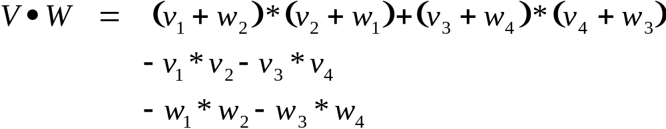
Multiplicación de Matrices de Winograd
Podemos considerar cada fila y columna como vectores:
V = (v₁, v₂, v₃, v₄) y W = (w₁, w₂, w₃, w₄)
Cada elemento del resultado será el producto de dos vectores:
V•W = v₁*w₁ + v₂*w₂ + v₃*w₃ + v₄*w₄
Cada uno de esos productos se puede factorizar:
Aunque esto parece mas trabajoso, las dos últimas lineas se pueden hacer solo una vez para cada fila de la primera matriz y cada columna de la segunda matriz.

Slide 21
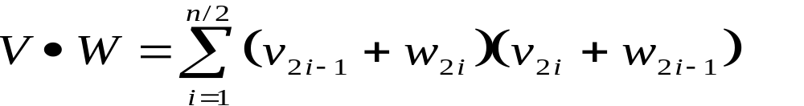
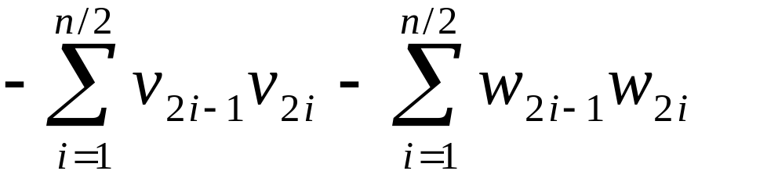
Multiplicación de Matrices de Winograd
Entonces para multiplicar una fila por una columna, tendríamos
Donde estos dos valores se calculan una vez, pero se usan muchas veces.

Slide 22
Algoritmo de Winograd
Etapa de Preprocesamiento
d = b/2
// calcular los factores de las filas de la primera matriz (G)
for i = 1 to a do
  rowFactor[i] = G_{i,1} * G_{i,2}
  for j = 2 to d do
    rowFactor[i] = rowFactor[i] + G_{i,2j-1} * G_{i,2j}
  end for j
end for I
// calcular los factores de las columnas de la segunda matriz (H)
for i = 1 to c do
  columnFactor[i] = H_{1,i} * H_{2,i}
  for j = 2 to d do
    columnFactor[i] = columnFactor[i] + H_{2j-1,i} * H_{2j,i}
  end for j
end for i

Slide 23
Algoritmo de Winograd
Etapa de Cálculo
for i = 1 to a do
  for j = 1 to c do
    R_{i,j} = -rowFactor[i] - columnFactor[j]
    for k = 1 to d do
      R_{i,j} = R_{i,j} + (G_{i,2k-1} + H_{2k,j})*(G_{i,2k} + H_{2k-1,j})
    end for k
  end for j
end for i
// sumas de terminos para la dimension compartida impar
if (2 * (b / 2) ≠ b) then
  for i = 1 to a do
    for j = 1 to c do
      R_{i,j} = R_{i,j} + G_{i,b} * H_{b,j}
    end for j
  end for i
end if

Slide 24
Análisis del Algoritmo de Winograd
Etapa de Preprocesamiento:
  El lazo “for j” se hace d-1 veces, realizando una multiplicación y una adición
  El lazo “for i” se hace a (ó c) veces, llevando a cabo d multiplicaciones y d-1 adiciones
Etapa de calculo para una dimensión par compartida (b) de las matrices:
  El lazo “for k” se ejecuta d veces y hace una multiplicación y tres adiciónes
  El lazo “for j” se ejecuta c veces y hace d multiplicaciones y 3d + 1 adiciones
  El lazo “for i” se ejecuta a veces y hace c*d multiplicaciones y c*(3d + 1) adiciones

Slide 25
Análisis del Algoritmo de Winograd
El algoritmo completo hace:
a*d + c*d + a*c*d multiplicaciones
a*(d-1) + c*(d-1) + a*c*(3d+1) adiciones
cuando b es par y d = b/2

Slide 26
Algoritmo de Strassen para la Mutiplicación de Matrices
Analizado ya con la técnica Divide y Vencerás:
Usa siete formulas para multiplicar dos matrices 2 x 2
No tiene en cuenta la conmutatividad de los productos de elementos
Puede aplicarse recursivamente:
  Dos matrices 4 x 4 se pueden multiplicar considerando cada una de ellas como una matriz 2 x 2 de matrices 2 x 2

Slide 27
Análisis del Algoritmo de Strassen
Esas formulas requieren 7 multiplicaciones y 18 adiciones para multiplicar dos matrices 2x2
El ahorro real se da cuando se aplica recursivamente, haciendo aproximadamente N^{2.81} multiplicaciones y 6N^{2.81}-6N² adiciones
Aunque no se usa en la práctica, el método de Strassen es importante porque fue el primer algoritmo que bajó de O(N³)

Slide 28
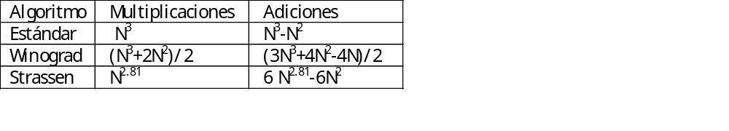
Análisis del Algoritmo de Strassen
Si suponemos que multiplicamos dos matrices de dimensiones idénticas NxN, la comparativa de los tres algoritmos es la de esta tabla

Slide 29
Ecuaciones Lineales
Un sistema de ecuaciones lineales es un conjunto de N ecuaciones en N incógnitas.
Los coeficientes (los valores a) son constantes y los resultados (los términos independientes) suelen ser los input de cada problema.
Buscamos los valores x que satisfacen estas ecuaciones y producen los resultados indicados.
Por ejemplo,
2x₁ - 4x₂ + 6x₃ = 14
6x₁ - 6x₂ + 6x₃ = 24
4x₁ + 2x₂ + 2x₃ = 18

Slide 30
Solución de Ecuaciones Lineales
Un primer método de solución consiste en sustituir una ecuación en la otra
  Por ejemplo, resolveriamos la primera ecuación para x₁ y entonces la sustituiriamos en el resto de las ecuaciones
Esta sustitución reduce el número de ecuaciones y de incógnitas
Iterando llegamos a una incógnita y una ecuación, de donde podremos ir recuperando los valores del resto
Pero si hay muchas ecuaciones, el proceso es lento, produce errores y es dificil de implementar.

Slide 31
Algoritmo de Gauss-Jordan
Este método se basa en la idea anterior
Almacenamos las constantes en una matriz con N filas y N+1 columnas
En nuestro ejemplo tendríamos:
2
-4
6
14
6
-6
6
24
4
2
2
18

Slide 32
Algoritmo de Gauss-Jordan
Manipulamos algebraicamente las filas hasta obtener la matriz identidad en las primeras N columnas, con lo que los valores de las incógnitas se encontrarán en la última columna:
1
0
0
x₁
0
1
0
x₂
0
0
1
x₃

Slide 33
Algoritmo de Gauss-Jordan
En cada paso, tomamos una nueva fila y la dividimos por el primer elemento que no es cero
Restamos múltiplos de esta fila a todas las demás para obtener todo ceros en esta columna, menos en esta fila
Cuando esto lo hemos hecho N veces, cada fila tendrá un valor 1 y la última columna presentará los valores de las incógnitas

Slide 34
Ejemplo
Consideremos de nuevo el ejemplo:
Comenzamos dividiendo la primera fila por 2, y entonces la restamos 6 veces de la segunda fila y cuatro de la tercera
2
-4
6
14
6
-6
6
24
4
2
2
18

Slide 35
Ejemplo
Ahora dividimos la segunda fila por 6, y entonces la sustraemos -2 veces de la primera y 10 veces de la tercera
1
-2
3
7
0
6
-12
-18
0
10
-10
-10

Slide 36
Ejemplo
Ahora, dividimos la tercera fila por 10, y la restamos -1 veces de la primera y -2 veces de la segunda
1
0
-1
1
0
1
-2
-3
0
0
10
20

Slide 37
Ejemplo
Así logramos:
Y tenemos que x₁ = 3, x₂ = 1, y x₃ = 2, los valores que aparecen en el término independiente
1
0
0
3
0
1
0
1
0
0
1
2

Slide 38
Dificultades
En la práctica, los redondeos producen resultados inexactos
Si la matriz es singular, una fila será múltiplo exacto de alguna otra, dando lugar a un error al dividir por cero
Hay mejores algoritmos para el problema, pero son propios de Análisis Numérico
El cálculo de la inversa de la matriz de los coeficientes es un típico ejemplo de preprocesamiento: Regla de Cramer.

Slide 39
Fin de Curso
Los objetivos del curso han sido
  Dominar los métodos de cálculo de la eficiencia teórica de los algoritmos
  Conocer en profundidad las técnicas de diseño de algoritmos y
  Saber asociar a un problema el mejor algoritmo para su resolución
Solo quedan dos aspectos que comentar:
  El futuro a corto plazo (como será el examen), y
  El futuro a medio plazo (como evaluaré el examen)

Slide 40
Últimas recomendaciones
Pondré 6 preguntas:
  Una será un ejercicio numérico que se puntuará sobre 10 y que, ponderado por 0.1 se sumará a la nota de prácticas (40% de prácticas).
  Las otras 5 incluirán notaciones, greedy, DV, exploración de grafos y PD, y cada una puntuará sobre 10. La nota de teoría será la de la media de estas 5 preguntas ponderada por 0.6.
  La nota final, será la suma de la nota de teoría (sobre 6) con las dos de prácticas (sobre 3 y sobre 1)
Evaluación única: Las 6 preguntas del examen (cada una puntuada sobre 10)

Slide 41
Últimas recomendaciones
El examen durará por lo menos 2 horas y media. El tiempo no será un problema
No traigan dispositivos móviles o digitales. En concreto: calculadoras, teléfonos o cualquier dispositivo digital está prohibido en el examen.
No se podrán usar apuntes o libros. Ahorrense su traslado
Para preparar el examen,
  No memoricen.
  Estudien sobre libros y no sobre transparencias
  Razonen el por qué de las cosas.
  Relacionen métodos, conceptos
Escriban claro, expresense bien, presenten bien el examen, repásenlo antes de entregarlo,

Slide 42
Y por último...
Aprovechen las oportunidades que brindan los programas de intercambio
  Erasmus (Europa)
  LATAM, Canada, …
  Cooperación: CICODE
Inicien contactos formativos sobre emprendimiento
Contrato tácito
  Formación contínua. Mantengase en contacto con la Escuela y con sus profesores.

